Slide 1
MATEMATIKA
5-sinf
MAVZU: ODDIY KASRLARGA DOIR MASALALAR

Slide 2
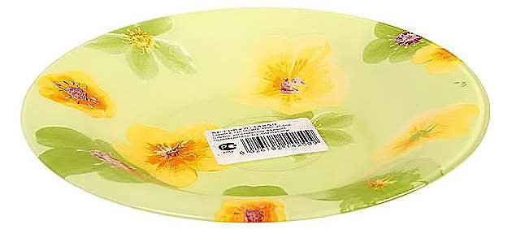
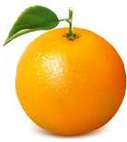
ULUSHLAR
Butunning teng bo‘laklari ulushlar deyiladi

Slide 3
KASRLAR
Ulushlarni ifodalovchi sonlar kasrlar deyiladi
1
1
1
10
10
1
10
10
1
1
10
10
1
1
10
10
1
1
10
10

Slide 4
KASRLAR
Ulushlarni ifodalovchi sonlar kasrlar deyiladi
3
10

Slide 5
KASRLAR
Kasrning maxraji – butun nechta ulushga bo‘linganini, surati ulushdan nechtasi olinganini bildiradi
3
8
2
1
8
7
5
8
8
8

Slide 6
KASRLAR
1
surati
oddiy kasr
4
maxraji

Slide 7
SONNING QISMINI TOPISH
MISOLLAR
Biror a sonning $\frac{n}{m}$ qismini topish uchun a sonini m ga bo‘lib, n ga ko‘paytirish kifoya
Misol:
120 ning $\frac{5}{6}$ qismini toping.
Yechish: 120 : 6 · 5 = 20 · 5 = 100
Javob: 100

Slide 8
MISOL
MISOLLAR
105 ning $\frac{3}{5}$ qismini toping.
Yechish: 105 : 5 · 3 = 21 · 3 = 63
Javob: 63

Slide 9
QISMIGA KO‘RA SONNI TOPISH
MISOLLAR
$\frac{n}{m}$ qismi a ga teng bo‘lgan sonni topish uchun, a ni n ga bo‘lib, m ga ko‘paytirish kerak.
Misol
$\frac{3}{7}$ qismi 18 ga teng sonni toping.
Yechish: 18 : 3 · 7 = 6 · 7 = 42
Javob: 42

Slide 10
MISOL
MISOLLAR
qismi 48 ga teng bo‘lgan sonni toping.
Yechish: 48 : 4 · 9 = 12 · 9 = 108
Javob: 108

Slide 11
KASRLARNI TAQQOSLASH
Sonlarni taqqoslang
$\frac{2}{15}$ va $\frac{4}{15}$
$\frac{36}{43}$ va $\frac{40}{43}$
<
<
$\frac{11}{29}$ va $\frac{8}{29}$
>

Slide 12
KASRLARNI TAQQOSLASH
Sonlarni taqqoslang
$\frac{11}{24}$ va $\frac{11}{25}$
$\frac{18}{23}$ va $\frac{18}{19}$
>
<
$\frac{5}{7}$ va $\frac{5}{8}$
>

Slide 13
KASRLARNI TAQQOSLASH
Sonlarni o‘sib borish tartibida joylashtiring

Slide 14
MASALA
Maktab olimpiadasida matematika fanidan 42 nafar o‘quvchi qatnashdi. Ularning oltidan bir qismi sovrindor bo‘ldilar. Bu sovrindorlar necha nafar ekanligini aniqlang.

Slide 15
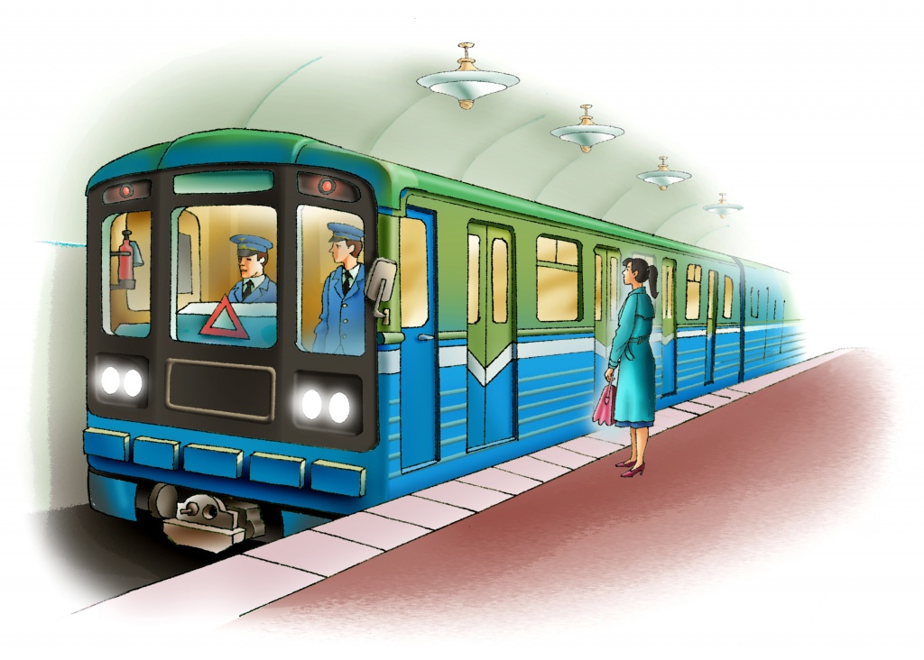
MASALA
Metroning birinchi vagonidagi 30 yo‘lovchining 3/10 qismini , ikkinchi vagonda esa 24 yo‘lovchining 1/8 qismini bolalar tashkil qiladi. Shu ikki vagondagi bolalar necha nafar ekanini toping.

Slide 16
MASALA
Traktorchilar yer maydonni ikki kunda haydab bitirdilar. Birinchi kun butun maydonning $\frac{5}{9}$ qismi, ikkinchi kun qolgan qismi haydalgan. Agar birinchi kun 55 ha yer maydoni haydalgan bo‘lsa, ikkinchi kuni qancha yer maydoni haydalgan?

Slide 17
MUSTAQIL BAJARISH UCHUN TOPSHIRIQLAR:
Darslikdagi 705-, 706-, 707-, 708- masalalarni yechish.
(138- bet)

